Slide 1
Муниципальное бюджетное дошкольное учреждение «Детский сад № 85 комбинированного вида» города Орла
Задание по реализации образовательной области
«Познавательное развитие»
Форма обучения - дистанционная
Возрастная группа - 2-3 года
«Весёлое путешествие»
Подготовила:
воспитатель
Девякович Лилия Леонидовна

Slide 2
Цель: сформировать представление о путешествии.
Задачи:
расширить словарный запас,
развивать связную речь,
воспитывать бережное отношение к окружающей среде,
познакомить с правилами поведения на прогулке в лесу,
развивать мышление, внимание.
о

Slide 4
Признаки времен года

Slide 5
ЛЕТО
Столько света! Столько солнца! Столько зелени кругом! Наступило снова лето, И тепло пришло к нам в дом.
А вокруг так много света, Пахнет елью и сосной. Вот бы было так, что лето Было целый год со мной!

Slide 6
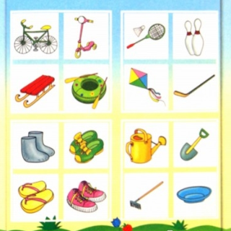
Как мы оденемся на прогулку летом?
Чем можно заниматься на прогулке летом?

Slide 9
Совсем растаял снег в лесу,
И папа снял пиджак.
А я, смотрите, сам несу,
По - взрослому рюкзак.
И спрятать радость не могу -
Улыбка во весь рот.
Ведь не иду - бегом бегу
Я первый раз в поход.

